Slide 1
Адаптивные (Agile) методики управления проектами искусственного интеллекта

Slide 2
Управление ИИ-проектами
Нет четкого ТЗ, но есть пожелания стейкхолдеров
Четкое ТЗ
Waterfall/
Каскадная методология
Agile
Определение требований
Определение требований
Проектирование
Проектирование
Тестирование
Реализация
Crisp-DM/ PM
Этапы?
Реализация
Тестирование
Развертывание
Развертывание
Это может быть каждым этапом
Поддержка
Поддержка
Известны и методы и результаты
Не Известны методы или результаты

Slide 3
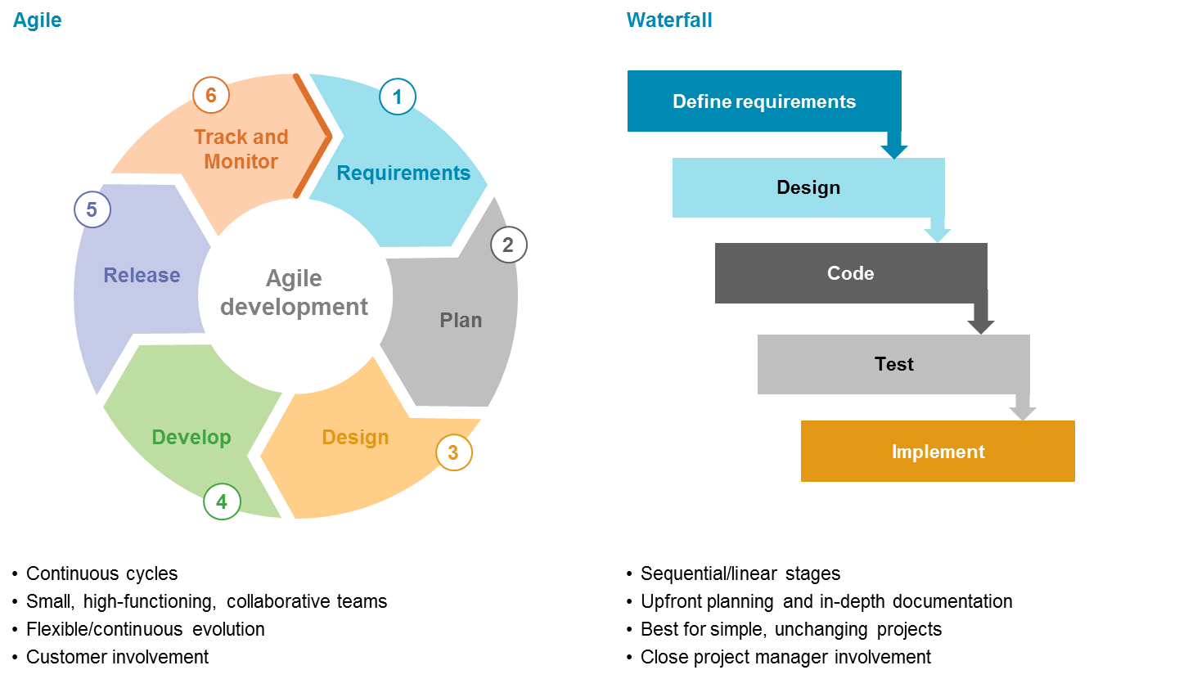
Управление ИИ-проектами
https://saigontechnology.com/blog/agile-vs-waterfall-in-software-development/

Slide 4
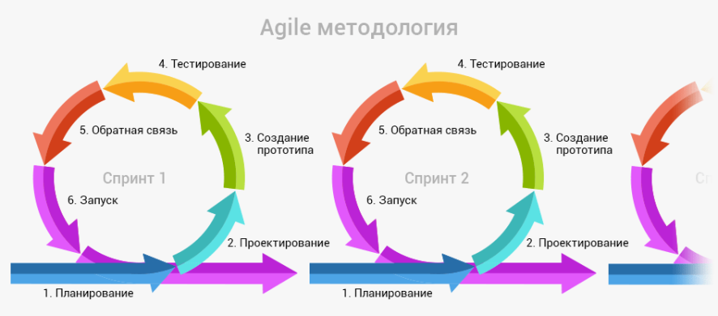
Управление ИИ-проектами

Slide 5
Альтернативы и виды Agile
Scrum,
Lean Development (LD, бережливая разработка), Lean DS
Kanban,
Six Sigma (Шесть сигм).
https://www.datascience-pm.com/data-science-methodologies/
https://cmsmagazine.ru/journal/items-top-poject-management-methodologies/

Slide 6
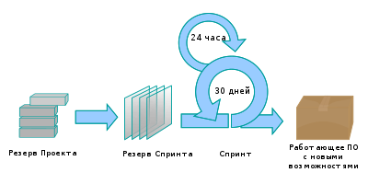
Scrum: «схватка»
Сам подход впервые описали Хиротака Такэути и Икудзиро Нонака в статье The New Product Development Game (Harvard Business Review, январь-февраль 1986). Они отметили, что проекты, над которыми работают небольшие команды из специалистов различного профиля, обычно систематически производят лучшие результаты, и объяснили это как «подход регби».
Впервые методология Scrum была представлена на общее обозрение задокументированной, чётко сформированной и описанной Кеном Швабером и Джефом Сазерлендом на OOPSLA’95.
https://ru.wikipedia.org/wiki/Scrum

Slide 7
Scrum: принципы
Scrum – это Agile каждый день
Ключевой принцип — разработка через короткие одинаковые по продолжительности итерации (спринты), в конце каждого из которых заказчик (пользователь) получает рабочий код или продукт.
https://cmsmagazine.ru/journal/items-top-poject-management-methodologies/

Slide 8
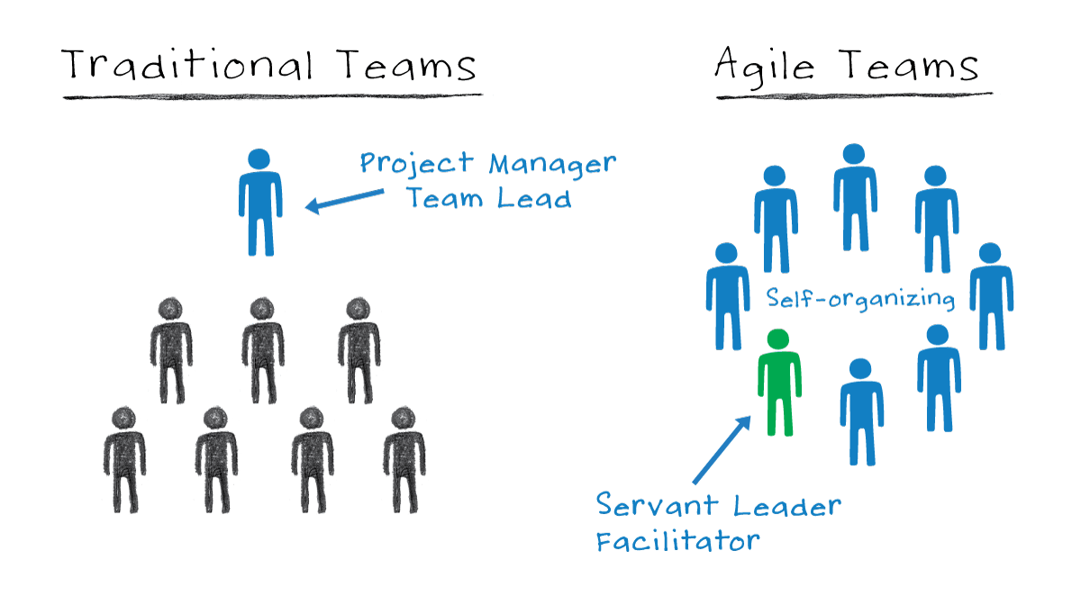
Scrum: принципы
Scrum – это сетевая форма вместо
Стогих иерархий (сетевая форма)
Вся работа выполняется силами небольшой (до 10 человек) команды, в которую входят разработчики, владелец продукта (отвечающий за требования к продукту) и скрам-мастер (отвечающий за эффективность команды и правильное применение Scrum).
Команда, характеризуется самоорганизацией и самоуправлением, самостоятельно решает, кто, что, когда и как делает.
В AI команда лучше из DS, DA, MLE\DE, PM, service (HR, DOC) чем монокоманда
https://cmsmagazine.ru/journal/items-top-poject-management-methodologies/

Slide 9
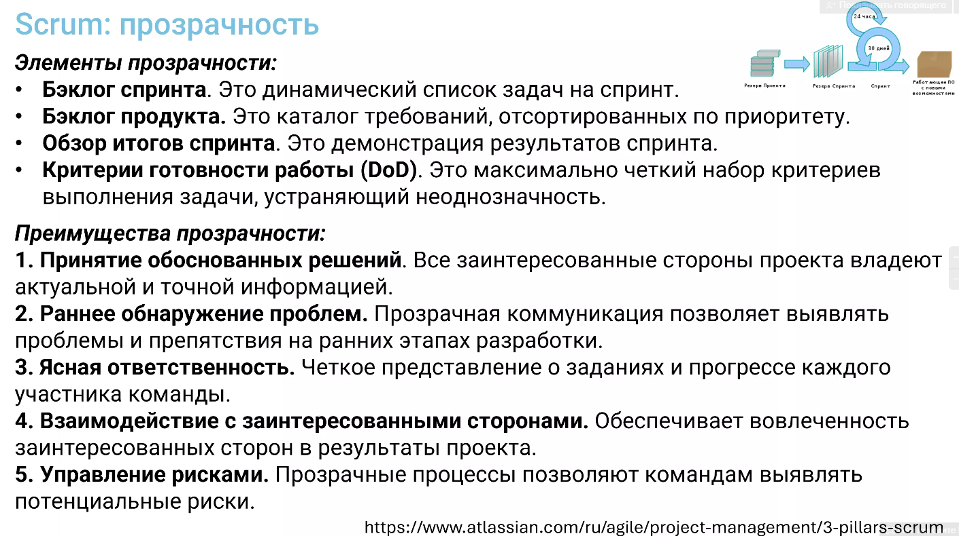
https://cmsmagazine.ru/journal/items-top-poject-management-methodologies/

Slide 10
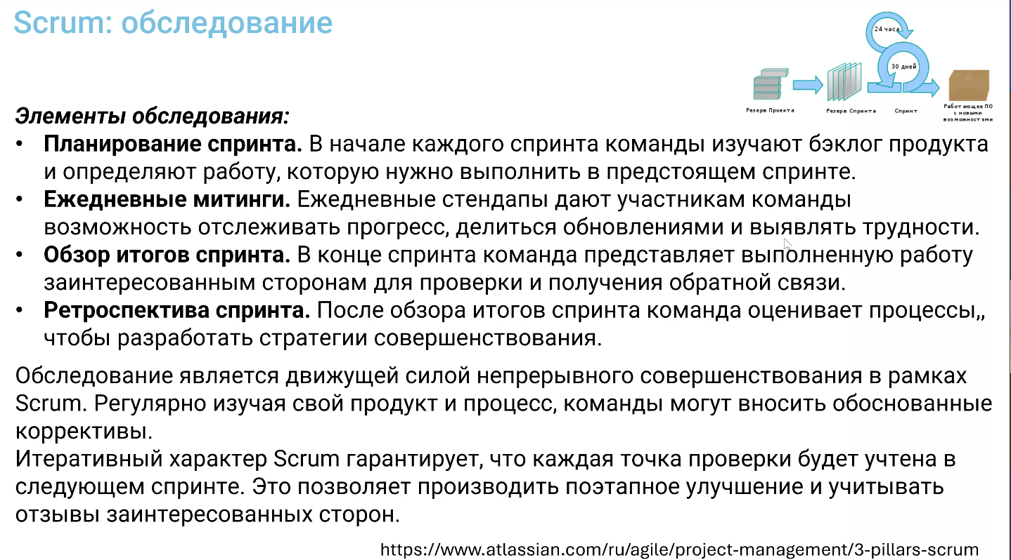
https://cmsmagazine.ru/journal/items-top-poject-management-methodologies/

Slide 11
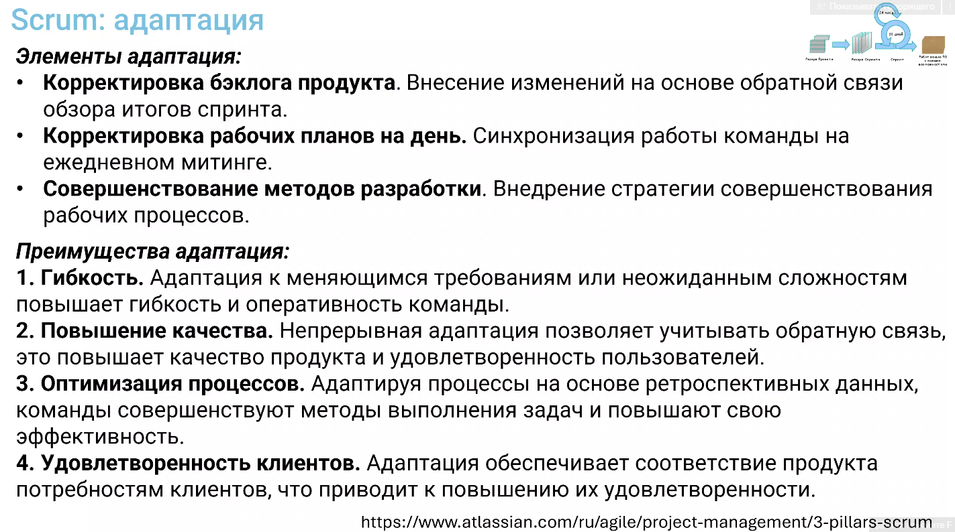

Slide 12
Scrum: события
Планирование спринта. Sprint Planning.
Определение цели спринта. Создание бэклога спринта из бэклога продукта.
Для спринта длительностью в 1 месяц - может достигать до 8 часов.
Ежедневный митинг. Daily Scrum. Длительность до 15 минут.
Что сделал вчера?
Что буду делать сегодня?
Какие есть затруднения?
Обзор спринта. Sprint Review.
Обследование и адаптация результатов спринта.
Для спринта длительностью в 1 месяц - может достигать до 4 часов.
Ретро спринта. Sprint Retrospective.
Обследование и адаптация процесса разработки.
Для спринта длительностью в 1 месяц - может достигать до 3 часов.
Груминг бэклога.
Оценка, декомпозиция, приоритизация пользовательских историй в бэклоге продукта.
https://habr.com/ru/articles/681516/

Slide 13
Scrum: преимущества
Яичница с беконом - курица вложилась немного, а свинья полностью
Спринты
Упор делается на 2-4 недельные отрезки времени - спринты.
Команда делит список конечных целей на небольшие задачи, а потом работает над ними в течение 2-4 недельных периодов с ежедневными собраниями.
Благодаря такому подходу проще справляться с большими неопределенными проектами.
Динамичность
Благодаря разбивке работы на 2-4 недельные периоды с ежедневными собраниями разработка и внесение изменений происходят динамично.
Командная работа
Подразумевается самоорганизация команды проекта, участники четче понимают и знают проект.
Участники команды могут самостоятельно расставлять приоритеты согласно своим знаниям и возможностям.
https://cmsmagazine.ru/journal/items-top-poject-management-methodologies/

Slide 14
Scrum: недостатки
Есть у Scrum начало, не всегда есть у Scrum конец
Неконтролируемое расширение масштабов
Если дата завершения проекта не установлена.
Если владелец продукта не занимается стратегическим планированием и бюджетом.
Повышенный риск
Команда проекта занимается самоорганизацией - это увеличивает риск провала, если команда недисциплинирована и немотивирована.
Если у команды недостаточно опыта, работа в рамках Scrum с большой вероятностью закончится неудачей.
Недостаточная гибкость
Изменение структуры команды значительно снижает скорость разработки.
Onboarding в Scrum – это сложный процесс с невсегда очевидным результатом.
Требует значительных ресурсов при масштабировании.
https://cmsmagazine.ru/journal/items-top-poject-management-methodologies/

Slide 15
Scrum: для каких проектов подойдет
Методология Scrum лучше всего подойдет опытным, дисциплинированным и мотивированным командам, которые умеют расставлять свои приоритеты и имеют четкое представление о требованиях проекта.
Scrum имеет все преимущества и недостатки Agile.
Scrum можно применять для работы над большими проектами, но для этого его нужно правильно масштабировать (SberGile как пример).
Используйте Scrum, если вы разрабатываете сложное ПО с опытной командой!
https://cmsmagazine.ru/journal/items-top-poject-management-methodologies/

Slide 16
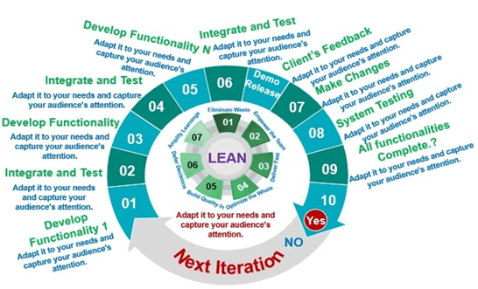
Lean Development: бережливая разработка
Бережливое производство подразумевает сокращение всех возможных потерь, экономичный и разумный подход к производственным ресурсам.
Речь не только о потерях времени или растрате финансов и труда, но и нереализованном творческом потенциале сотрудников.
Впервые эту систему использовала компания Toyota, а затем ее внедрили и многие другие производства.
Для разработки ПО lean методологию адаптировали в 2003 году программисты Мэри и Том Поппендик.
Они написали книгу «Бережливое производство программного обеспечения» («Lean Software Development: An Agile Toolkit»), в которой изложили принципы и практики бережливой разработки.
https://gb.ru/posts/howto_lean_development

Slide 17
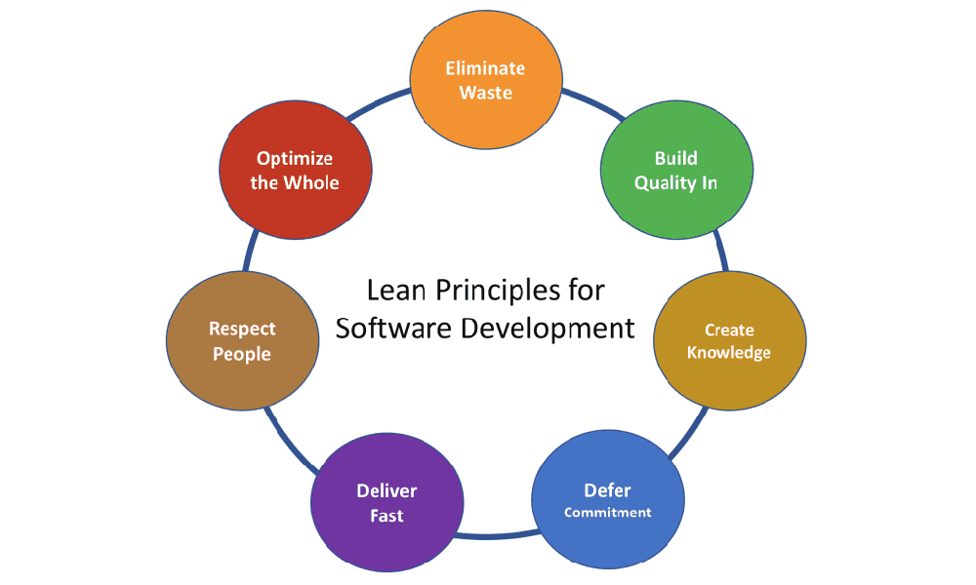
Lean Development: бережливая разработка
Бережливое производство подразумевает сокращение всех возможных потерь, экономичный и разумный подход к производственным ресурсам.
Речь не только о потерях времени или растрате финансов и труда, но и нереализованном творческом потенциале сотрудников.
https://gb.ru/posts/howto_lean_development

Slide 18
Lean Development: бережливая разработка
Главное определить workflow а затем его можно оптимизировать от спринта к спринту
Workflow - > пакеты -> поставки –> поток операций -> Workflow
Концепция управления, основанная на постоянном стремлении к устранению всех видов потерь.
Предполагает вовлечение в процесс оптимизации каждого сотрудника и максимальную ориентацию на потребителя.
Добавляет к принципам Agile схему потока операций (workflow) для того, чтобы каждая из итераций выполнялась одинаково качественно.
Работа разбивается на небольшие пакеты поставки, которые реализуются отдельно и независимо.
Для разработки каждого пакета поставки существует поток операций с определенными этапами.
Это могут быть этапы планирования, разработки, производства, тестирования и поставки или любые другие необходимые для качественной реализации проектов этапы.
https://www.pmservices.ru/project-management-news/top-7-metodov-upravleniya-proektami-agile-scrum-kanban-prince2-i-drugie/

Slide 19
Lean: принципы в IT
Ликвидировать потери
определив главную ценность для конечного потребителя, максимально сократив действия, которые ее не производят.
Встраивать качество
используя разработку через тестирование.
Создавать знание
не в виде разрозненных документов, а с помощью эффективных коммуникаций между членами команды и единого центра актуальных данных.
Откладывать необратимые решения,
чтобы фундаментальные ошибки не привели к краху всего проекта.
Доставлять быстро,
превратив релиз в рутину, а не в событие.
Уважать людей,
объективно оценивая их мнения с точки зрения разумности и полезности.
Оптимизировать целое,
принимая во внимание общее улучшение деятельности.
https://www.bigdataschool.ru/blog/lean-and-itil.html

Slide 20
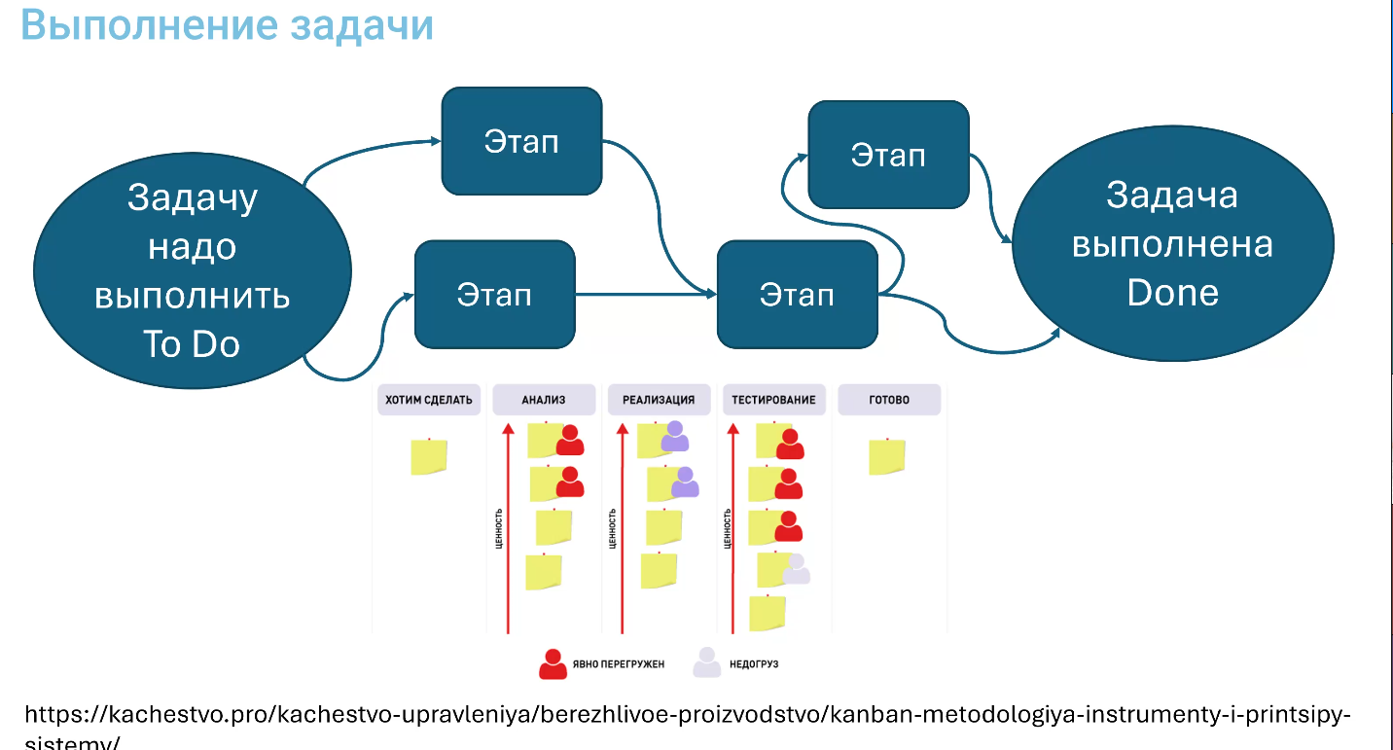
Lean: принципы в IT
kanban
Тут важен вопрос – где узкое место (кадры, задачи)
workflow

Slide 21
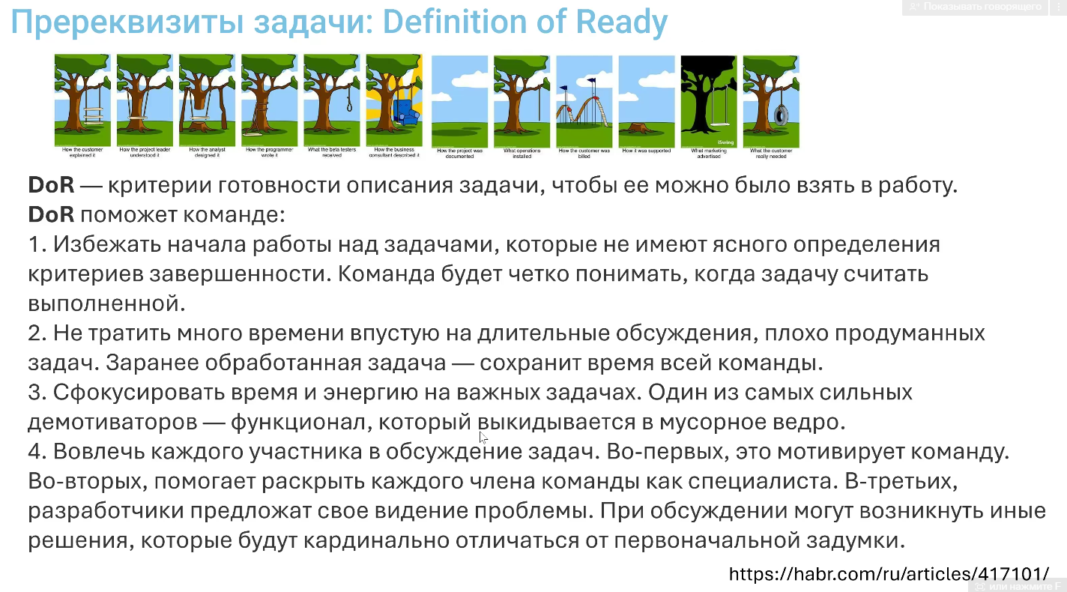
Lean: принципы в IT

Slide 22
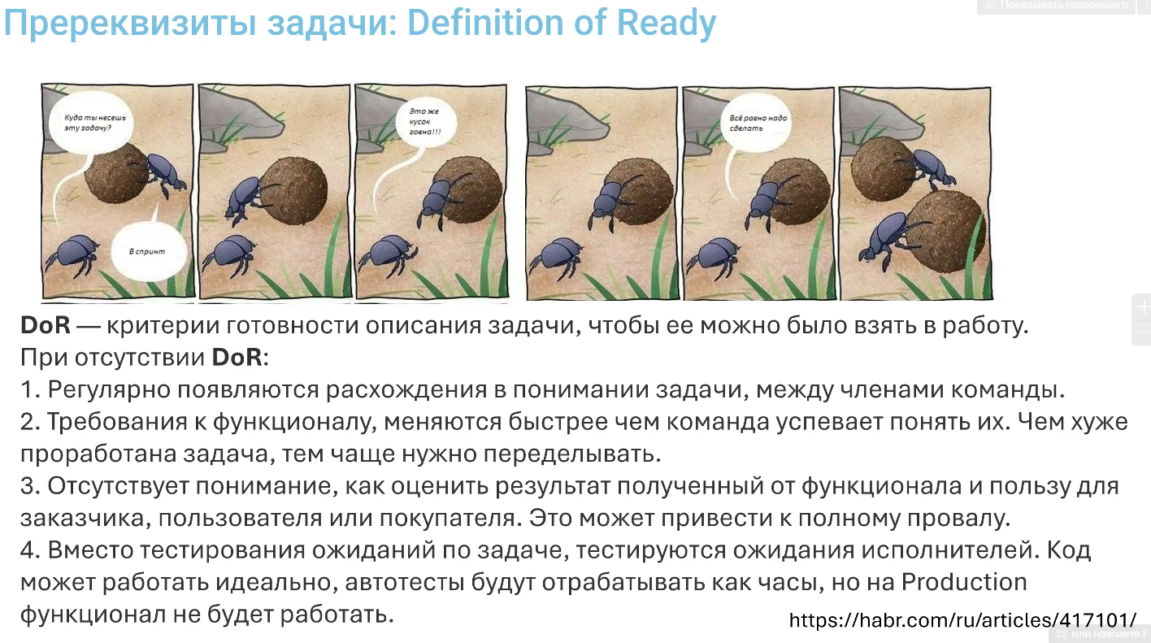
Lean: принципы в IT
DOR ведет к разработке через тестирование – сначала что хотим сделать, потом тесты, потом код

Slide 23
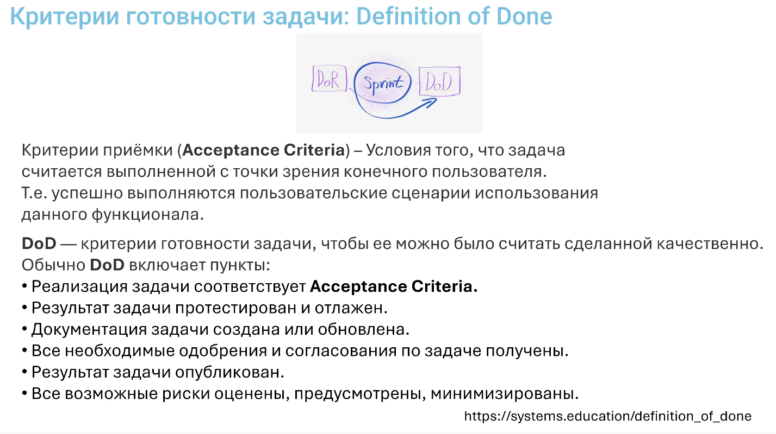
Lean: принципы в IT

Slide 24
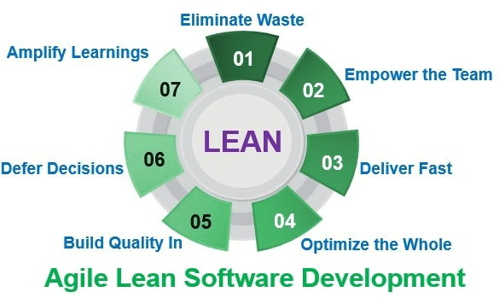
Lean: преимущества
Если определить workflow то и понятно что делать
Этапы и их гибкость позволяют быть уверенными в том, что каждая часть проекта реализуется так, как требуется (DOR, DOD четко определены).
Не прописаны чёткие границы этапов, как в Scrum, но прописаны ограничения Спринтов.
В отличие от классического проектного менеджмента, позволяет параллельно выполнять несколько задач на разных этапах, что повышает гибкость и увеличивает скорость выполнения проектов.
Если Вам нравятся идеи Agile, но проект требует очень ровного качества и чёткого исполнения, Lean предоставляет набор инструментов для того, чтобы удовлетворить эти требования.
Lean сочетает гибкость и структурированность, как Scrum.
https://www.pmservices.ru/project-management-news/top-7-metodov-upravleniya-proektami-agile-scrum-kanban-prince2-i-drugie/

Slide 25
Lean: недостатки
Если нет опыта в гибких методологиях, лучше начать со скрам
Не каждая часть проекта требует одинаково детальной и дотошной проработки и внимания. Но Lean предполагает именно такой подход к каждой задаче и этапу. Это основной минус применения Lean для крупных и неоднородных проектов.
В отличие от Scrum, Lean не предлагает чёткого рабочего процесса для реализации «кусочков» проекта, что способствует растягиванию сроков проекта.
https://www.pmservices.ru/project-management-news/top-7-metodov-upravleniya-proektami-agile-scrum-kanban-prince2-i-drugie/

Slide 26
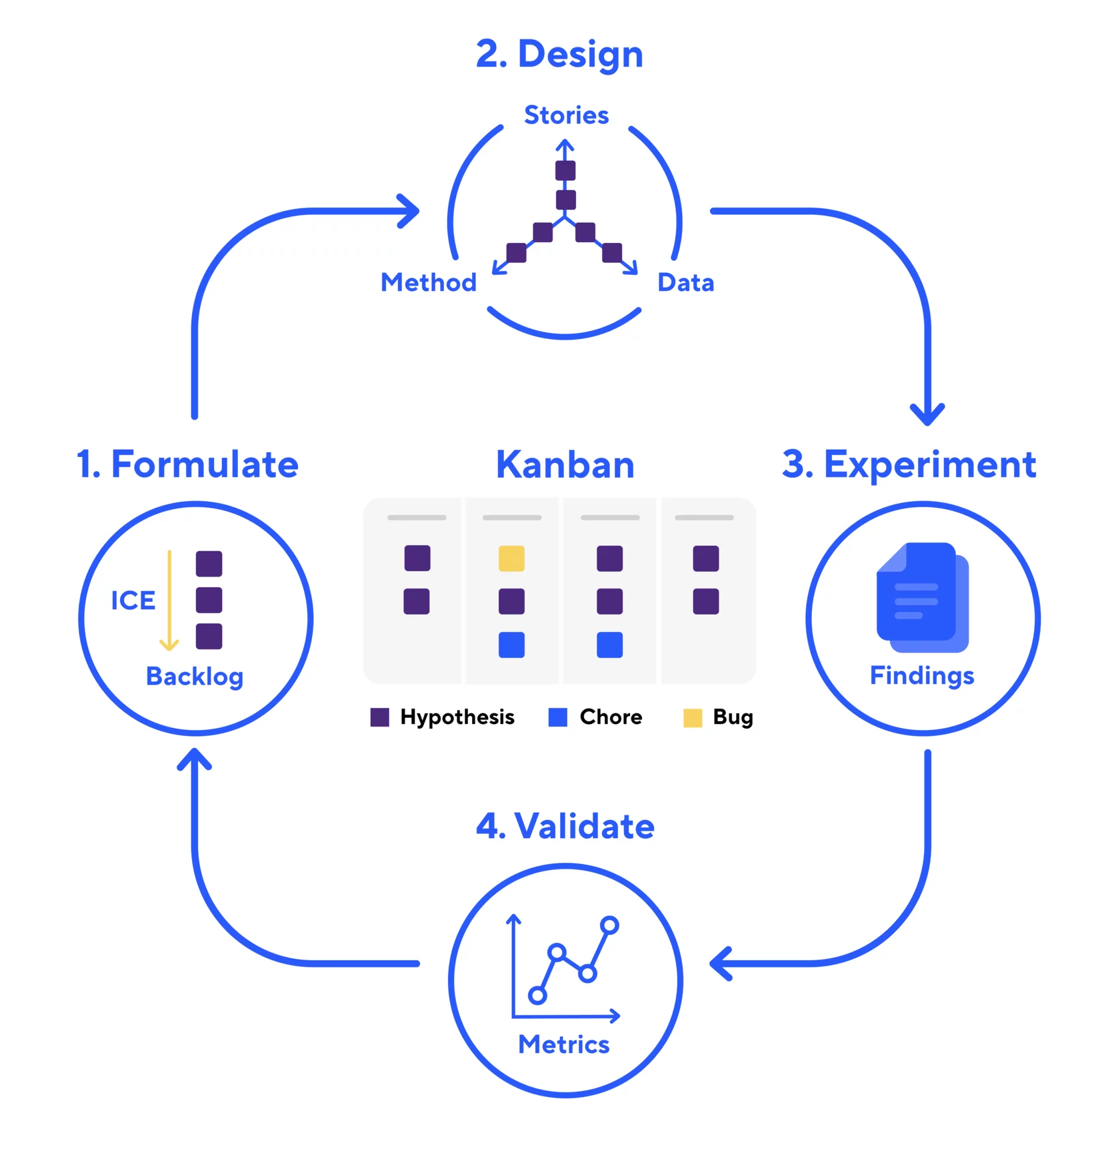
Мотив: только 20% проектов с ИИ доходит до успеха!
Надо повысить %
Отсюда: максим. Прибыли и снижение издержек
Lean Data Science
Lean Data Science — открытый подход к управлению DS проектами и продуктами.
Этот подход позволяет увеличить вероятность успеха за счет прозрачности процессов, снижения Time-to-Market и фокуса на инженерном совершенстве.
Ориентирован на бизнес.
Мы обсуждаем финансовую эффективность ML проектов и фокусируемся на их ускорении.
Основанный на гипотезах.
Ключевая идея LeanDS — явная и четкая формулировка гипотез.
Командный и итеративный.
LeanDS содержит практики командной работы.
Работа ведется итеративно и инкрементально — от простого к сложному с фокусом на быстрой поставке ценного результата.
Строгий и воспроизводимый.
Техническое совершенство кода, автоматизация тестирования и поставки очень важно для достижения хорошего бизнес-результата.
Принцип – много гипотез! – чтобы сразу отсечь неэффективные разработки,
Надо использовать в комплексных проекта только
https://leands.ai/ru

Slide 27
Мотив: только 20% проектов с ИИ доходит до успеха!
Надо повысить %
Отсюда: максим. Прибыли и снижение издержек
Lean Data Science
Lean Data Science — открытый подход к управлению DS проектами и продуктами.
Этот подход позволяет увеличить вероятность успеха за счет прозрачности процессов, снижения Time-to-Market и фокуса на инженерном совершенстве.
Ориентирован на бизнес.
Мы обсуждаем финансовую эффективность ML проектов и фокусируемся на их ускорении.
Основанный на гипотезах.
Ключевая идея LeanDS — явная и четкая формулировка гипотез.
Командный и итеративный.
LeanDS содержит практики командной работы.
Работа ведется итеративно и инкрементально — от простого к сложному с фокусом на быстрой поставке ценного результата.
Строгий и воспроизводимый.
Техническое совершенство кода, автоматизация тестирования и поставки очень важно для достижения хорошего бизнес-результата.
То есть сначала бизнес метрики (продуктовые, доменные) -> тесты на метрики
Быстрая поставка результата - MVP
Принцип – много гипотез! – чтобы сразу отсечь неэффективные разработки,
Надо использовать в комплексных проекта только
https://leands.ai/ru

Slide 28
Lean Data Science: схема
Гипотезы: данных, методов и оснащения\пожеланий (в т.ч. Бизнес метрик)
Эксперименты на гипотезах
Формулировка и приоретизация гипотез
От простых к сложным,
Ориентир на быстрый результат
Тестирования гипотез
Из хороших гипотез новые,
Или новые
https://leands.ai/ru

Slide 29
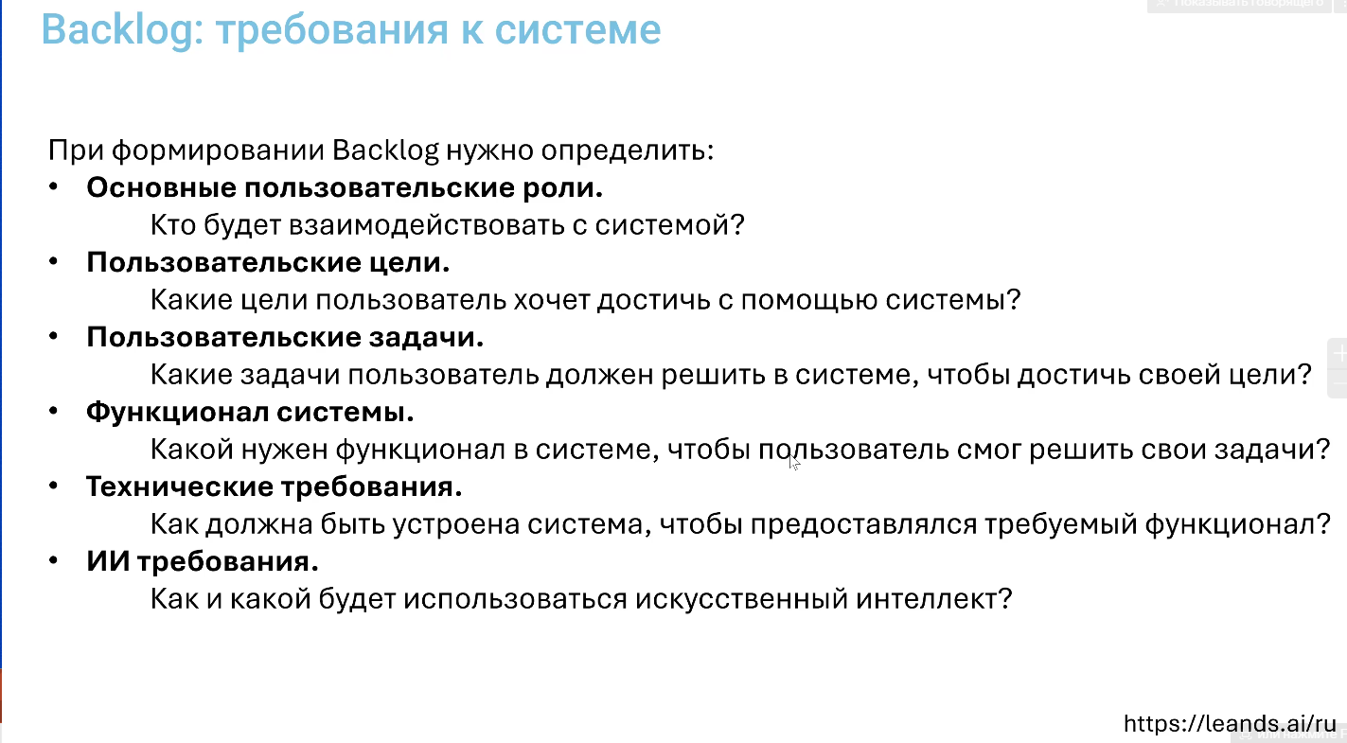
Лучше гипотезы с понятной реализацией!
Надо выбирать только те цели, которые ведут к тому, что стейкхолдер стремится достичь
Этапы->шаиг-> решение шгаов которые пользователь решит из нашей системы
Это шаги
User story -> реальные боли -> реальные решения
реальные решения
реальные решения
Качество ии, метрики, форматы вывода и тд

Slide 30
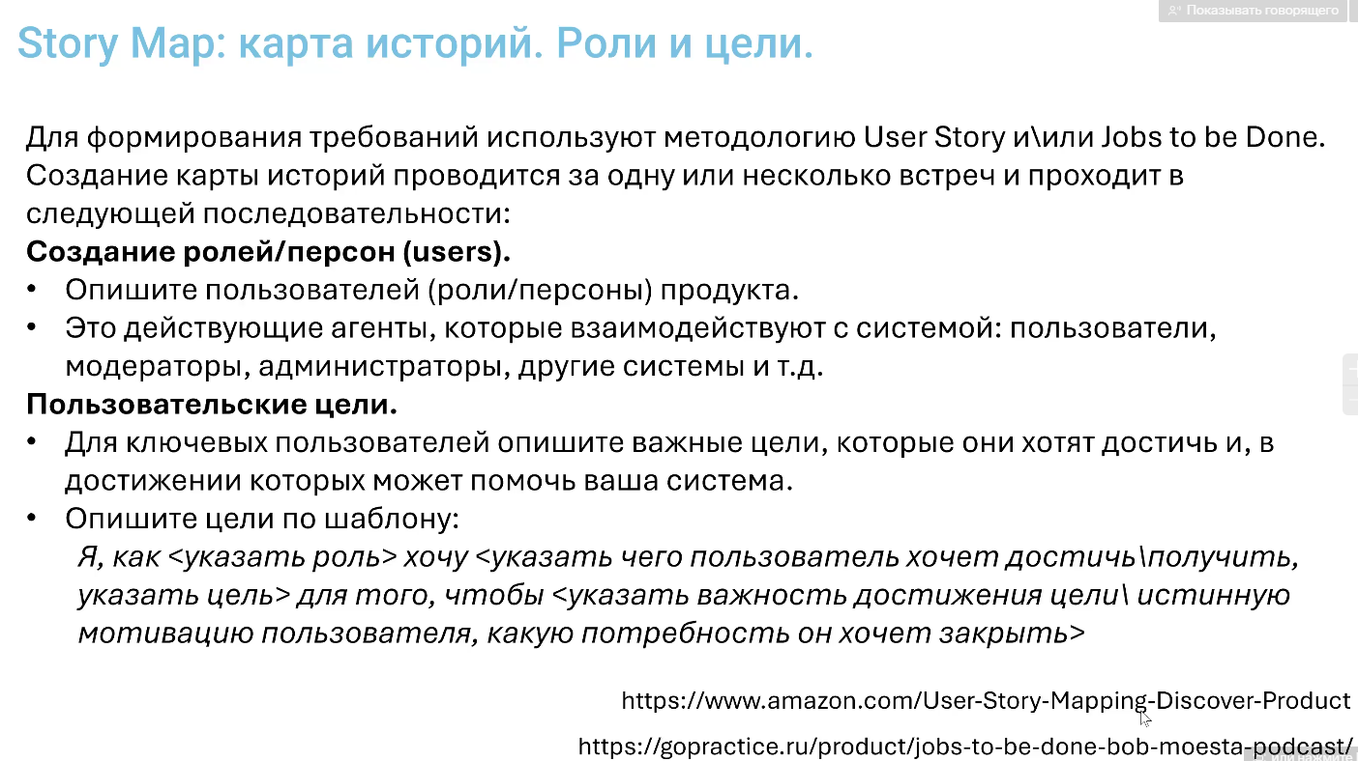
Основные Агенты
Ценна ли роль для стейкхолдера
Важно уточнить истинную ценность для пользователя

Slide 31
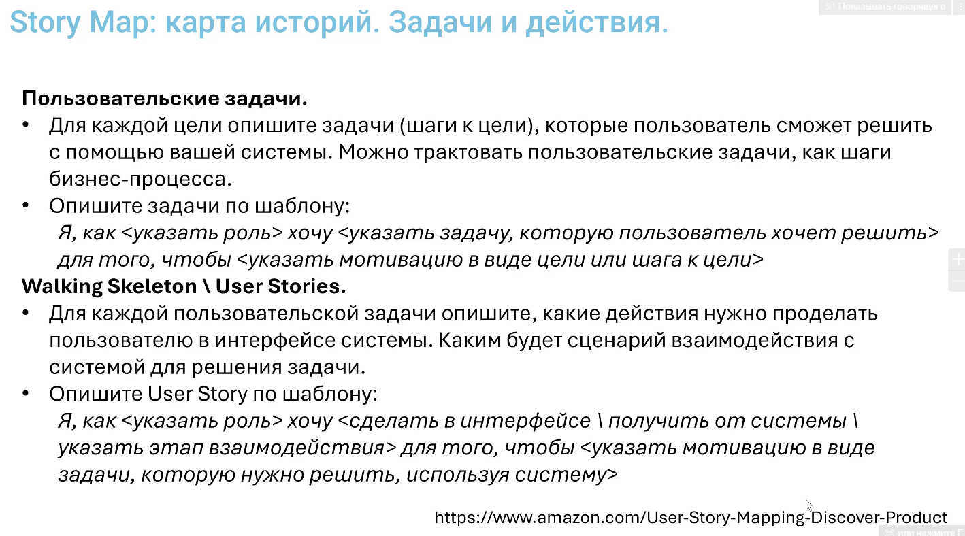
Ценны ли задачи для стейкхолдера
Реализуемы ли задачи

Slide 32
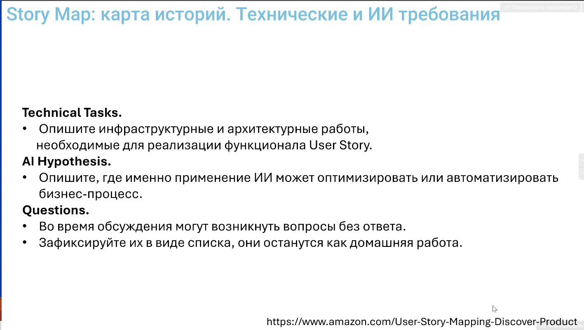

Slide 33
Story Map: карта историй
Создание карты историй проводится за одну или несколько встреч. Проходит оно в
следующей последовательности:
Создание ролей/персон (users).
Напишите на стикерах одного или несколько пользователей (ролей/персон) продукта.
Это наши действующие лица, именно они взаимодействуют с системой: конечные пользователи, модераторы систем, агенты и т.д.
Пользовательские цели.
Для ключевого пользователя напишите на стикерах несколько пользовательских целей.
Пользовательские задачи.
Для каждой цели напишите несколько пользовательских задач, описывающих как именно наш пользователь достигает своей цели.
Можно относится к пользовательским задачам как шагам бизнес-процесса.
Walking Skeleton.
Под каждой пользовательской задачей добавьте стикер, каким
самым простым образом можно изменить систему, чтобы достичь цели.
https://leands.ai/ru

Slide 34
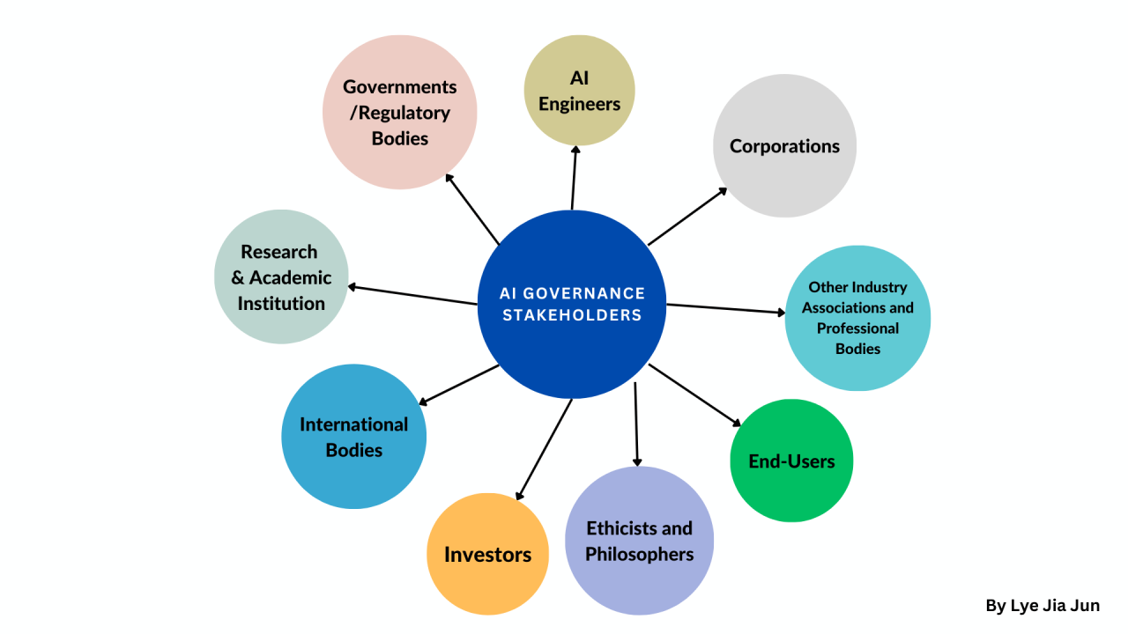
https://medium.com/m/global-identity-2?redirectUrl=https%3A%2F%2Fpub.towardsai.net%2Fa-comprehensive-guide-to-stakeholder-analysis-in-ai-governance-part-1-b8a464755f9f

Slide 35
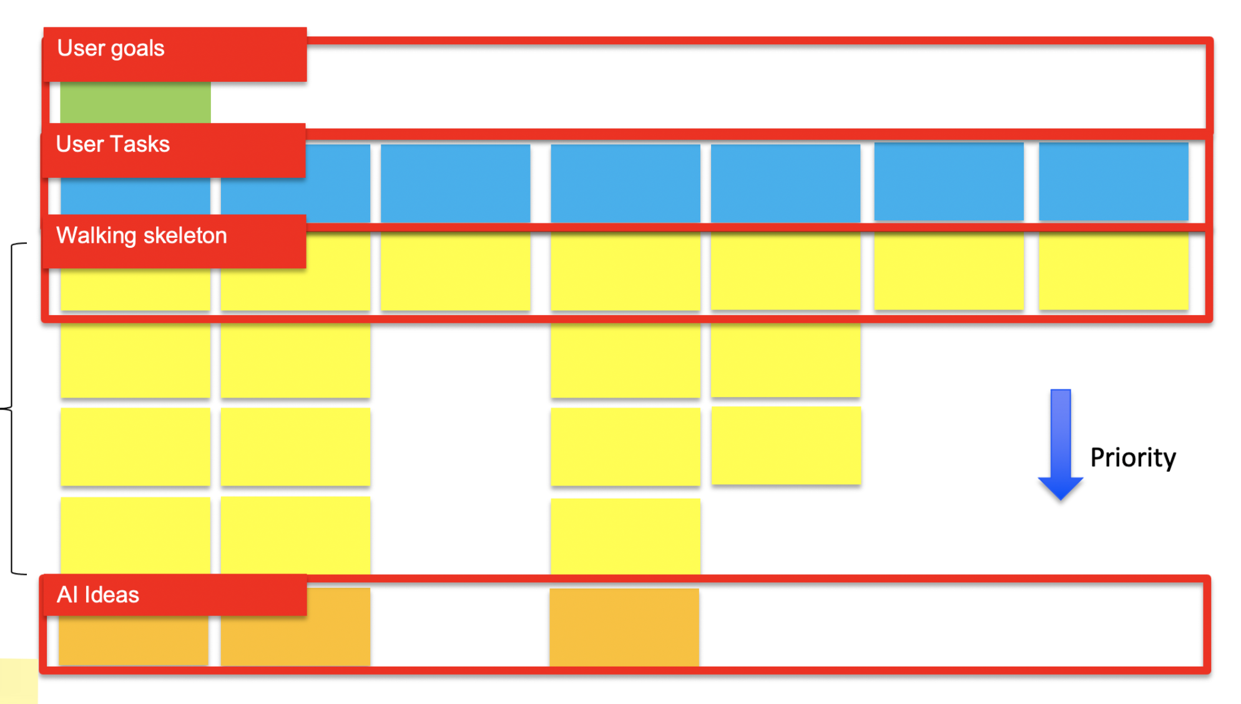
Story Map: карта историй
Создание карты историй проводится за одну или несколько встреч. Проходит оно в
следующей последовательности:
User Stories.
Под Walking Skeleton мы располагаем улучшения и дополнения функциональности нашего продукта.
Technical Tasks.
Добавьте на Story Map инфраструктурные и архитектурные работы
Questions.
Во время обсуждения могут возникнуть вопросы без ответа.
Повесьте их в виде стикеров, они останутся как домашняя работа.
AI Hypothesis.
Проанализируйте, где именно применение ML может автоматизировать бизнес-процесс и повесьте по стикеру про каждую такую идею.
https://www.amazon.com/User-Story-Mapping-Discover-Product

Slide 36
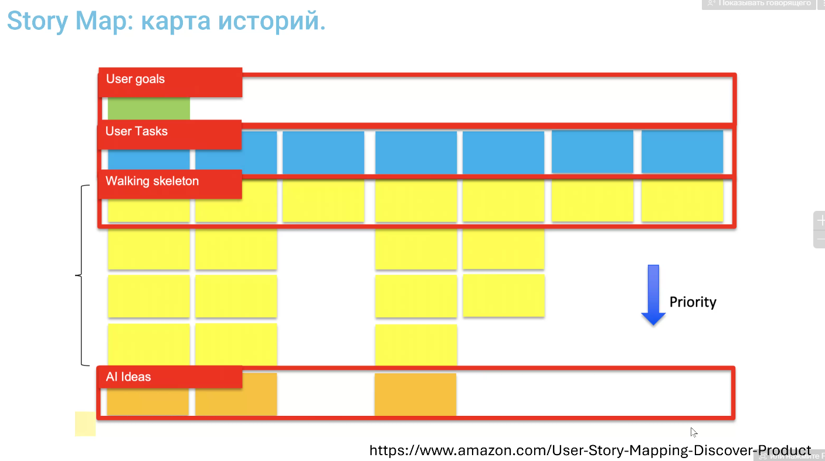
Только там ИИ где надо
Backlog наполняется из user story

Slide 37
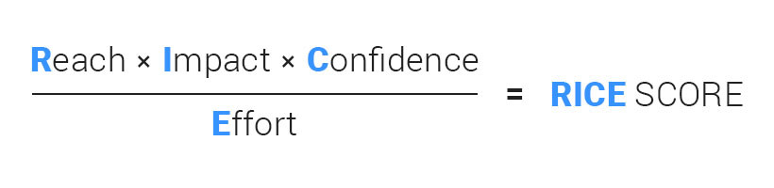
RICE: приоритизация гипотез
Метод приоритизации гипотез продукта. Аббревиатура включает 4 фактора:
Reach — охват
Impact — влияние
Confidence — уверенность в вашей оценке охвата, влияния и трудозатрат
Effort — трудозатраты
Чтобы получить оценку по RICE, вам необходимо объединить эти факторы.
Backlog приоретизируется по RICESCORE в порядке убывания
https://habr.com/ru/companies/hygger/articles/422131/

Slide 38
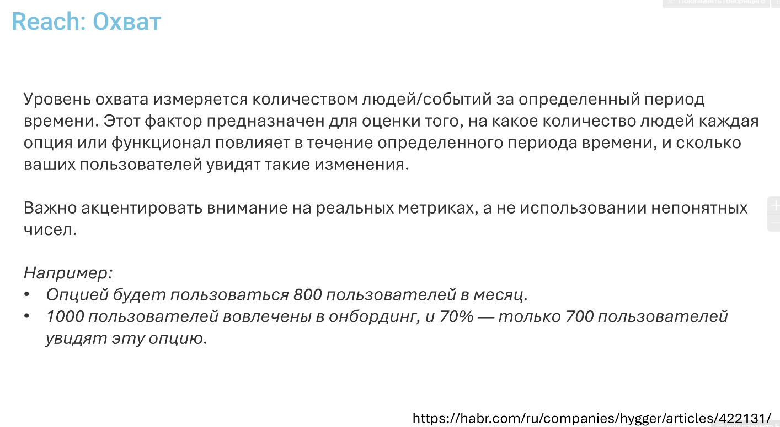
Важно что охватывать нужно мотивированных и готовых стейкхолдеров, способных создать готовых и вовлеченных пользователей
Д.б. соизмерим с реальными показателями

Slide 39
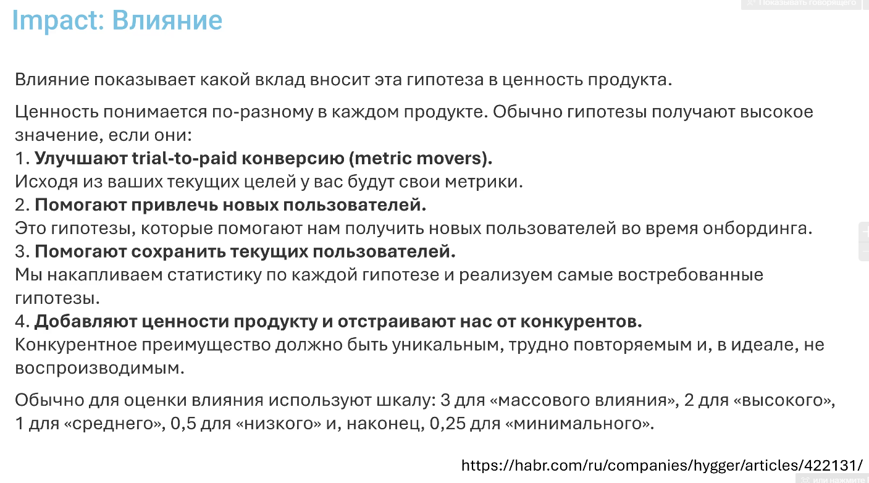
Д.б. соизмерим с реальными показателями
Можно оценить виляние по xs, s, m, l ,xl

Slide 40
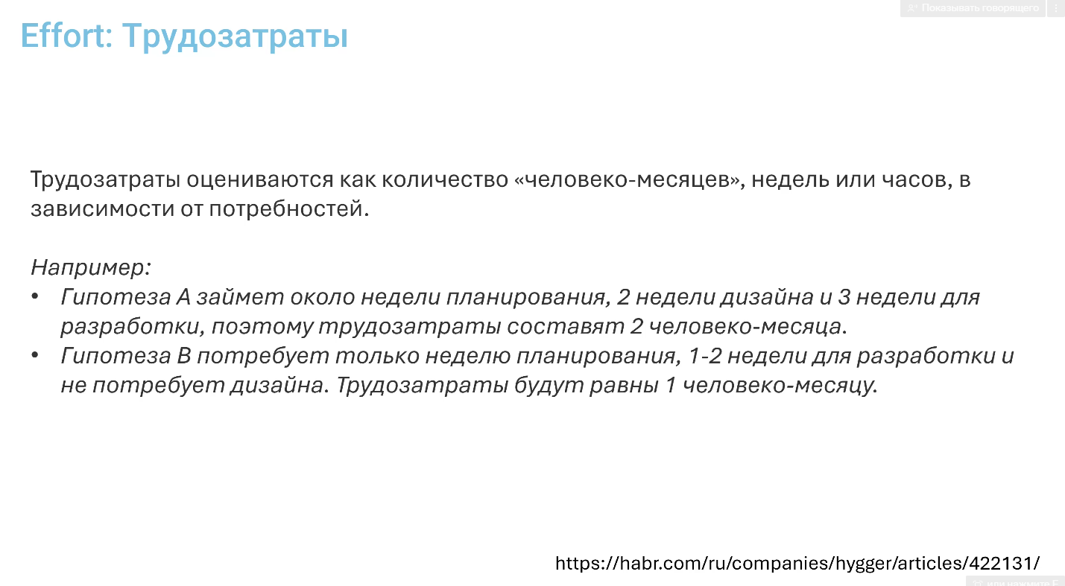

Slide 41
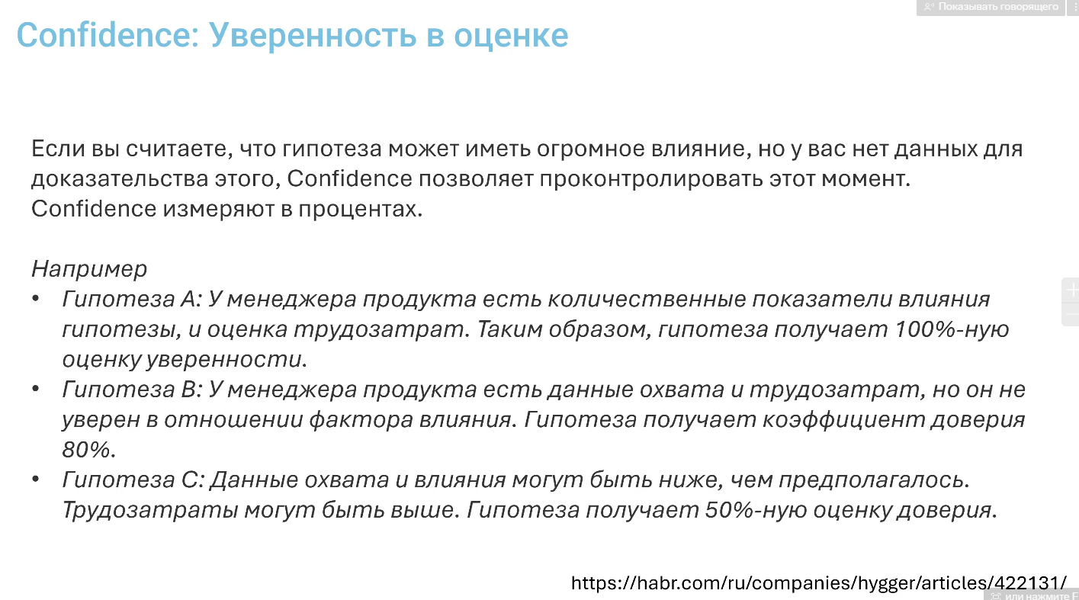

Slide 42
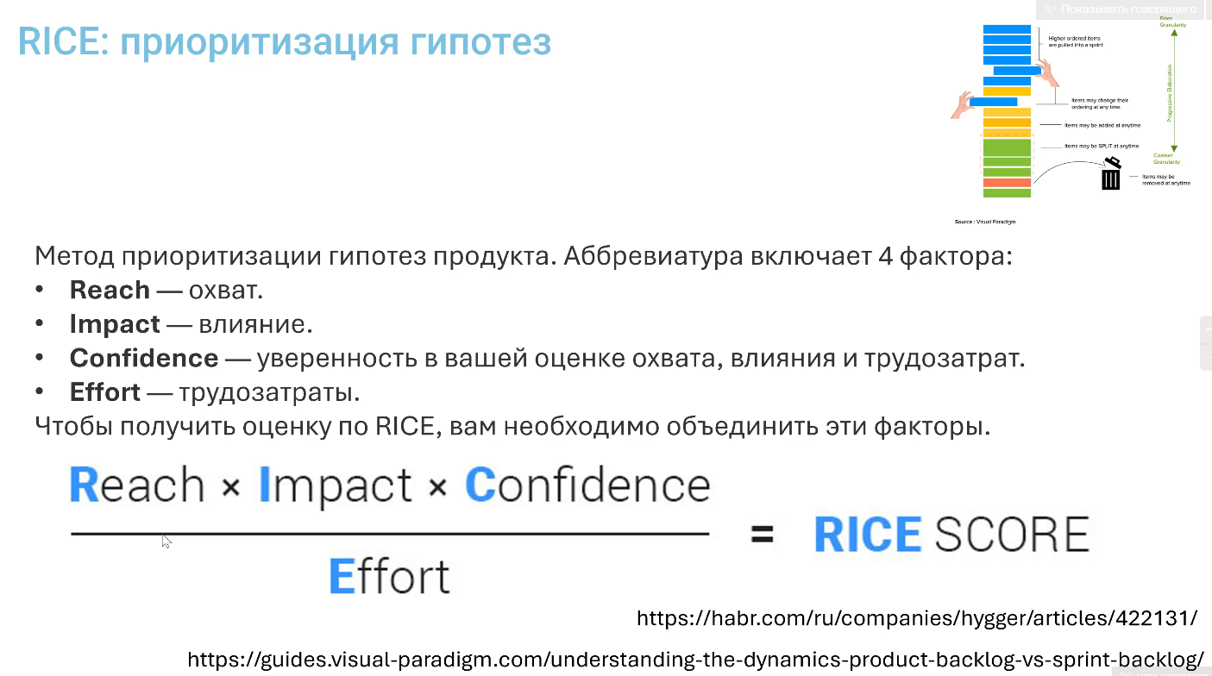
RICE: приоритизация гипотез

Slide 43
Lean Data Science: схема
Надо брать гипотезы с макс. RICE
Тут декомпозиция в часы или днях
в скрам в story point методами экспертной оценки
Рассчитывая силы команд
экспертной оценки в футболках или числах фибоначи 1,2,5,8,13
Если задачу решает человек больше чем за 3-4 дня, то задачу надо декомпозировать
https://leands.ai/ru

Slide 44
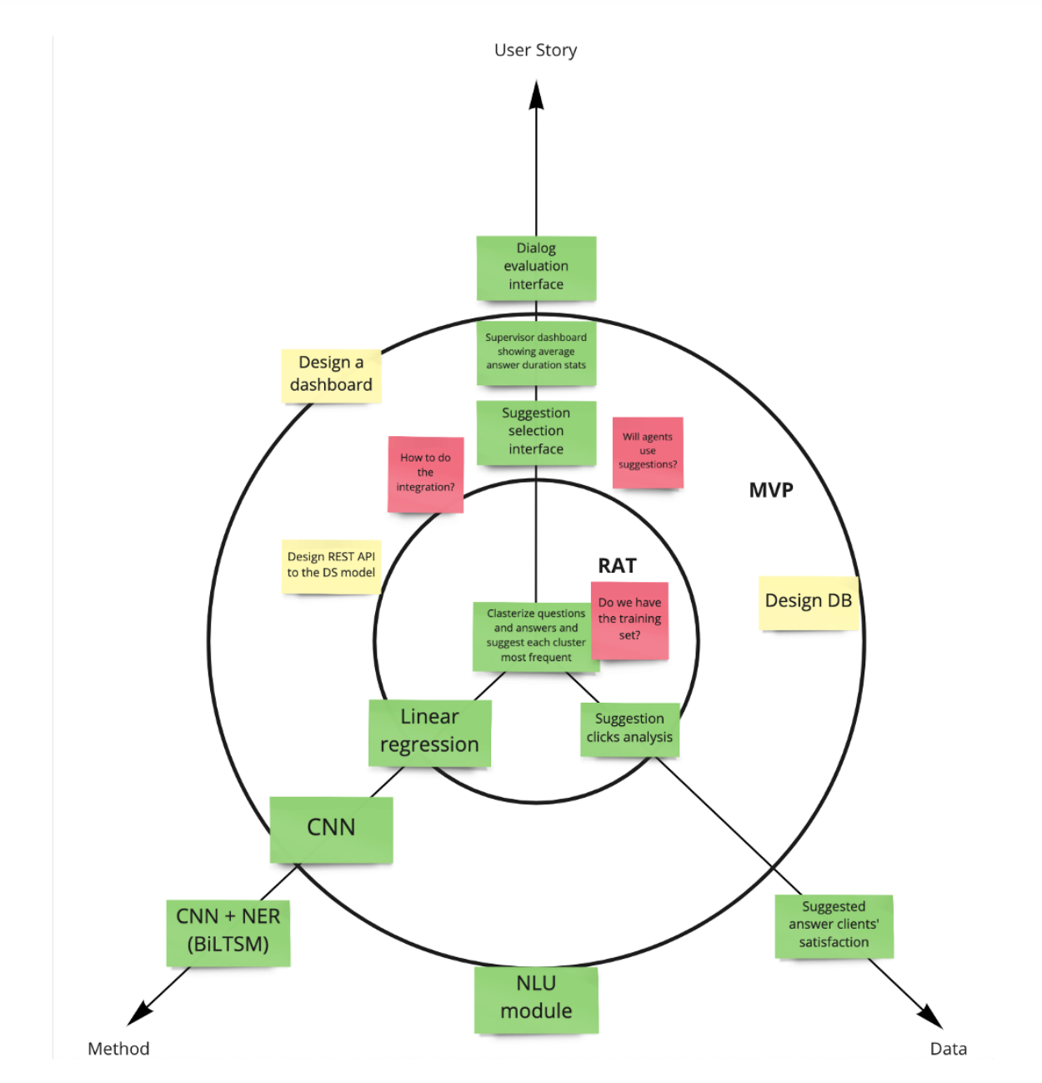
Проверка гипотезы
Приоритетные истории
Диаграмма «Мерседес»
RAT – максимально рискованная гипотеза
В MVP К данным добавится их устаревание, дополнение, переобучение и его тесты, и монитор
Начинать проверку от нее
RAT – > Обр. связь от потенциального решения гипотезы -> ->MVP -> обрат. связь теста MVP
В MVP К метод. добавится достоверность, инфраструктура
Хватит ли данных
Какие методы ИИ
https://leands.ai/ru

Slide 45
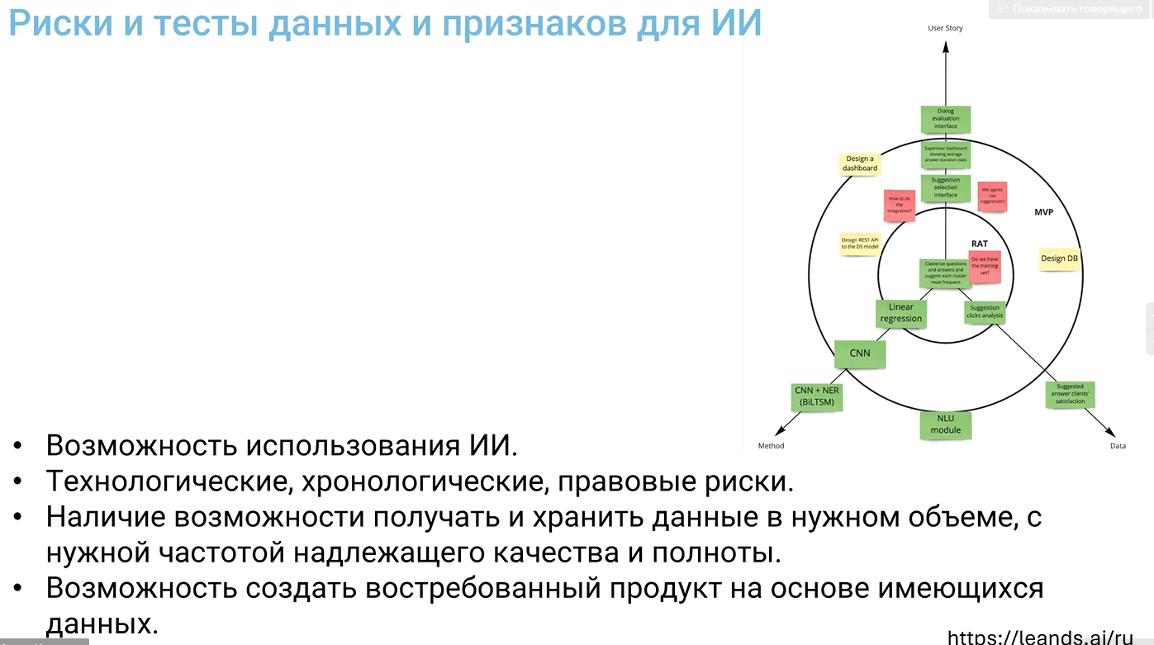
Проверка гипотезы
Приоритетные истории
Диаграмма «Мерседес»
RAT – максимально рискованная гипотеза
В MVP К данным добавится их устаревание, дополнение, переобучение и его тесты, и монитор
Начинать проверку от нее
RAT – > Обр. связь от потенциального решения гипотезы -> ->MVP -> обрат. связь теста MVP
В MVP К метод. добавится достоверность, инфраструктура
Хватит ли данных
Какие методы ИИ
https://leands.ai/ru

Slide 46
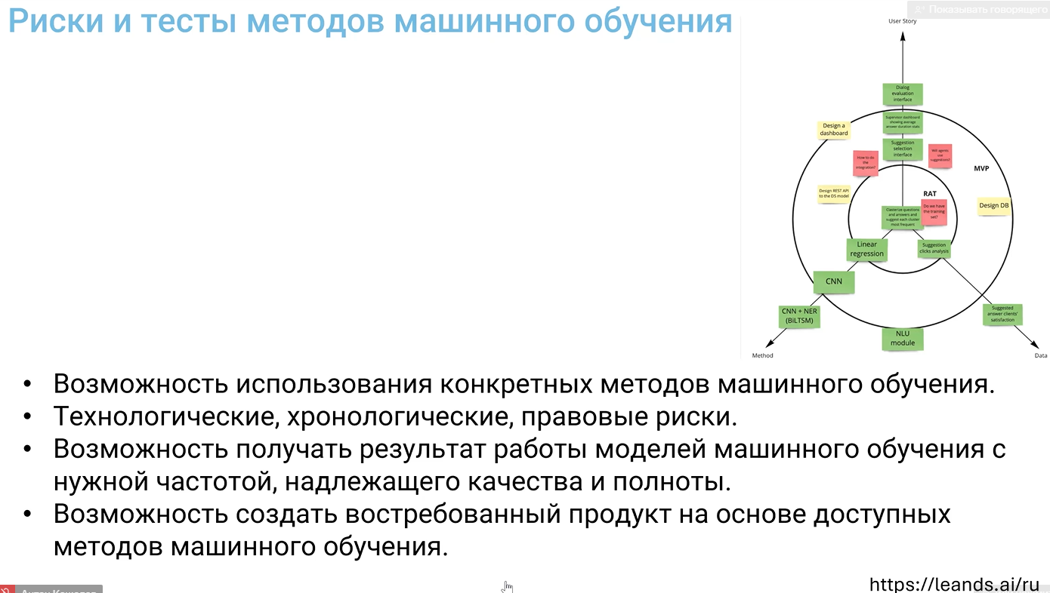
Проверка гипотезы
Приоритетные истории
Диаграмма «Мерседес»
RAT – максимально рискованная гипотеза
В MVP К данным добавится их устаревание, дополнение, переобучение и его тесты, и монитор
Начинать проверку от нее
RAT – > Обр. связь от потенциального решения гипотезы -> ->MVP -> обрат. связь теста MVP
В MVP К метод. добавится достоверность, инфраструктура
Хватит ли данных
Какие методы ИИ
https://leands.ai/ru

Slide 47
Проверка гипотезы
Наиболее приоритетную гипотезу нужно проверить на практике для этого:
Формулируем гипотезу метода и гипотезу данных.
Начинаем с простых методов и имеющихся данных.
Анализ возможности (RAT), создание прототипа (MVP).
Есть ли технические возможности для использования AI?
Обучаем выбранный метод на имеющихся данных.
Замеряем качество на А/Б тесте.
Анализ рисков. (доверенность метода ИИ. )
Насколько прогрессивен, понятен и устойчив метод
Достаточность, полнота, достоверность, надежность данных.
Формулируем пользовательскую историю для разработки.
Как [роль], я хочу [воспользоваться функционалом],
чтобы [получить пользу].
+ добавить технические требования,
Время разработки MVP, требования к команде,
https://leands.ai/ru

Slide 48
Lean Data Science: схема
https://leands.ai/ru

Slide 49
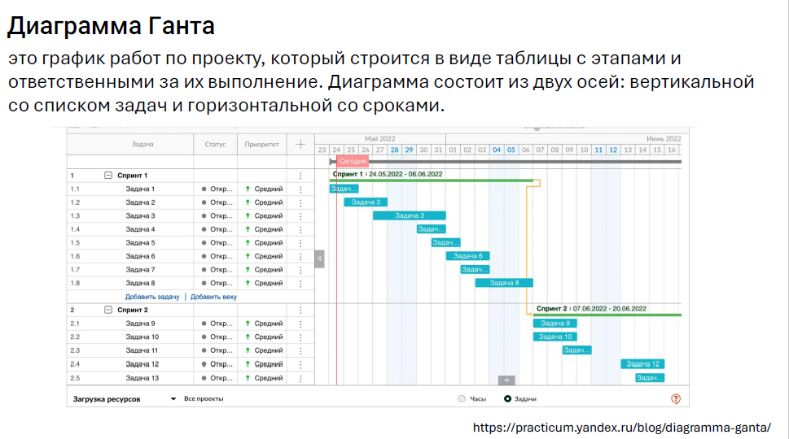
Lean Data Science: схема
https://leands.ai/ru

Slide 50
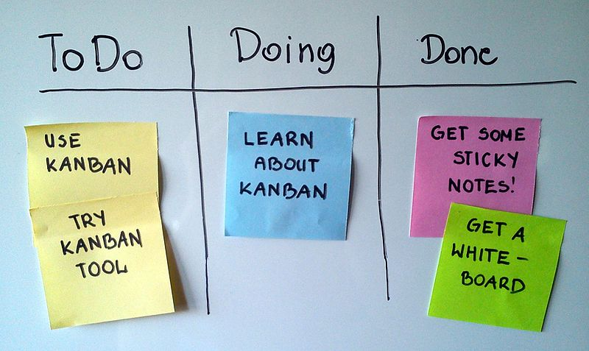
Kanban
Канбан появился, как и многие другие инструменты бережливого производства, на заводах Toyota в Японии в 50-х годах прошлого столетия. В то время компания искала способы сократить время производства одного автомобиля.
Метод управления разработкой, реализующий принцип «точно в срок» и способствующий равномерному распределению нагрузки между работниками.
В 2000-х Дэвид Андерсон адаптировал концепцию бережливого производства для управления разработкой ПО.
Метод заключался в визуализации всех этапов работы над задачей с помощью колонок на доске. Разработчики по очереди выполняли свою часть работы и отправляли на следующий этап.
Задачи постоянно приоритизировали – участники команды всегда знали, какая из них сейчас наиболее важна для бизнеса.
В 2007 году метод назвали «канбан», и он широко распространился.
https://kachestvo.pro/kachestvo-upravleniya/berezhlivoe-proizvodstvo/kanban-metodologiya-instrumenty-i-printsipy-sistemy

Slide 51
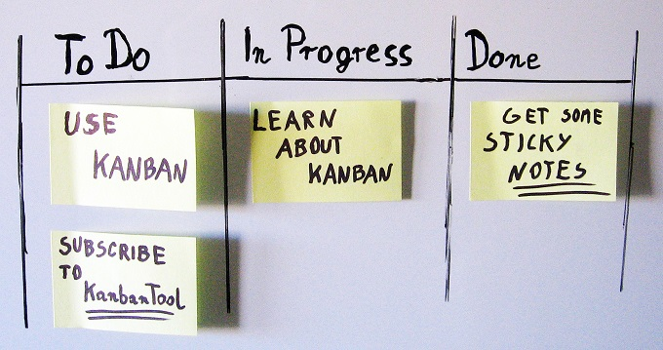
Kanban: принципы
Базирование на существующих методах разработки
Канбан начинается с существующих методов разработки и стимулирует в них изменения, повышающие эффективность разработки.
Предварительная договорённость о проведении важных изменений
Постоянные изменения — это способ улучшить существующий процесс разработки
Однако проведение глобальных перемен имеет большой риск.
Приветствуются небольшие и эволюционные изменения.
Уважение к существующему порядку, ролям и обязанностям
Поощрение инициативы
Приветствуются проявления инициативы каждого разработчика.
https://ru.wikipedia.org/wiki/Канбан_(разработка)

Slide 52
Kanban: преимущества
Нет установленных чётких дедлайнов – задачи можно брать в работу в любой удобный момент.
Для каждой задачи создаётся индивидуальная карточка, в которую заносится вся необходима информация о задаче. Вся нужная информация о задаче всегда под рукой.
Количество карточек на одном этапе строго регламентировано. Благодаря этому сразу становится видно, на каком этапе и когда в потоке операций возникает «затор», который оперативно устраняется.
Задачи из беклога попадают в поток в порядке приоритета. Таким образом, работа никогда не прекращается.
Точный расчёт нагрузки на команду, правильная расстановка ограничений и концентрация на постоянном улучшении — всё это позволяет Kanban серьёзно экономить ресурсы и укладываться в бюджет.
https://www.pmservices.ru/project-management-news/top-7-metodov-upravleniya-proektami-agile-scrum-kanban-prince2-i-drugie/

Slide 53
Kanban: недостатки
Требует достаточно сплочённых команд с хорошей коммуникацией.
Требует у членов команды одинаковые навыки. Команды с разделением ролей могут столкнуться с проблемами при устранении зазоров.
Не имеет жёстких дедлайнов.
Отсутствует долгосрочное планирование и проектирование.
Эта система подходит для поточных задач и краткосрочных проектов.
https://www.pmservices.ru/project-management-news/top-7-metodov-upravleniya-proektami-agile-scrum-kanban-prince2-i-drugie/

Slide 54
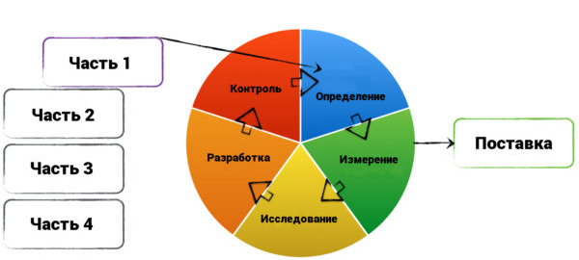
Six Sigma: Шесть сигм
Концепция управления производством, разработанная в корпорации Motorola в 1986 году
Популяризированная в середине 1990-х, когда Джек Уэлч применил её как ключевую стратегию в General Electric.
Суть концепции сводится к необходимости улучшения качества выходов каждого из процессов, минимизации дефектов и статистических отклонений в операционной деятельности.
Название происходит от статистического понятия среднеквадратичного отклонения, обозначаемого греческой буквой σ.
Зрелость производственного процесса в этой концепции описывается как σ-рейтинг отклонений, или процентом бездефектной продукции на выходе, так, процесс управления качеством 6σ на выходе даёт 99,99966 % выходов без дефектов, или не более 3,4 дефектных выходов на 1 млн операций.
https://ru.wikipedia.org/wiki/Шесть_сигм

Slide 55
Six Sigma: принципы
для успешного управления проектом необходимо постоянно стремиться к установлению устойчивого и предсказуемого протекания процессов;
показатели (KPI), характеризующие протекание процессов производства и бизнес-процессов, должны быть измеряемыми, контролируемыми и улучшаемыми, а также отражать изменения в протекании процессов;
для достижения постоянного улучшения качества необходимо вовлечение сотрудников на всех уровнях, особенно высшего руководства.
искренний интерес к клиенту;
управление на основе данных и фактов;
ориентированность на процесс, управление процессом и совершенствование процесса;
проактивное (упреждающее) управление;
взаимодействие без границ (прозрачность внутрикорпоративных барьеров);
стремление к совершенству плюс снисходительность к неудачам.
https://ru.wikipedia.org/wiki/Шесть_сигм

Slide 56
Six Sigma: этапы
Конечная цель проекта – удовлетворение заказчика качеством продукта,
которого можно добиться при помощи непрерывного процесса улучшения всех аспектов проекта, основанном на тщательном анализе показателей:
Определение (Define)
Определяется содержание проекта, собирается информация о предпосылках проекта, ставятся цели.
Измерение (Measure)
6 сигм ориентирована на сбор и анализ количественных данных о проекте.
На данном этапе определяется, какие показатели будут определять успех проекта и какие данные нужно собирать и анализировать.
Исследование (Explore)
На стадии исследования менеджер проекта решает, каким же образом команда может достичь поставленных целей и исполнить все требования в срок и в рамках бюджета.
https://www.pmservices.ru/project-management-news/top-7-metodov-upravleniya-proektami-agile-scrum-kanban-prince2-i-drugie/

Slide 57
Six Sigma: этапы
Конечная цель проекта – удовлетворение заказчика качеством продукта,
которого можно добиться при помощи непрерывного процесса улучшения всех аспектов проекта, основанном на тщательном анализе показателей:
Разработка (Develop)
На данном этапе реализуются планы и решения, принятые на предыдущих этапах.
Важно понимать, что на данном этапе необходим детальный план, в котором описаны все действия, необходимые для достижения поставленных целей.
Контроль (Control)
Ключевой этап в методологии 6 сигм.
Его основная задача – долгосрочное улучшение процессов реализации проектов.
Данный этап требует тщательного документирования извлечённых уроков, анализа собранных данных и применения полученных знаний как в проектах, так во всей компании в целом.
https://www.pmservices.ru/project-management-news/top-7-metodov-upravleniya-proektami-agile-scrum-kanban-prince2-i-drugie/

Slide 58
Six Sigma: преимущества
Концепция 6 сигм предоставляет чёткую схему для реализации проектов и постоянного улучшения процессов.
Определяя цели, затем тщательно анализируя их и пересматривая вы получаете количественные данные для более глубокого понимания проекта и принятия более качественных решений.
Хотя сбор, анализ данных и извлечение уроков могут занять определённое время, это позволит улучшить и оптимизировать процессы реализации проекта и сэкономить таким образом ресурсы в будущем.
6 сигм подходит для трудных проектов, в которых много новых и сложных операций.
Данный подход позволяет реализовывать элементы проекта, учиться на ошибках и повышать качество в будущем.
https://www.pmservices.ru/project-management-news/top-7-metodov-upravleniya-proektami-agile-scrum-kanban-prince2-i-drugie/

Slide 59
Six Sigma: недостатки
Различие в целях на разных этапах проекта, вызывает у команд путаницу в приоритетах.
Основной девиз 6 сигм: «Всё всегда можно сделать ещё лучше». Это может демотивировать сотрудников, не чувствующих удовлетворения от проделанной работы.
Если проект единичный и компания не планирует в будущем реализовывать подобные проекты, все затраты на анализ и извлечение уроков могут оказаться напрасными.
https://www.pmservices.ru/project-management-news/top-7-metodov-upravleniya-proektami-agile-scrum-kanban-prince2-i-drugie/

